Slide 1

Registro de Propiedades
Aplicación web
Integrantes:
CRUZ ACUÑA, CARLOS
JARA CHÁVEZ, JOSKY

Slide 2
OBJETIVOS
Poner en práctica los conocimientos obtenidos durante el curso.
Construir una aplicación web aplicada al negocio de la entidad.
Construir aplicaciones usando las tecnologías desarrolladas durante el curso.

Slide 3
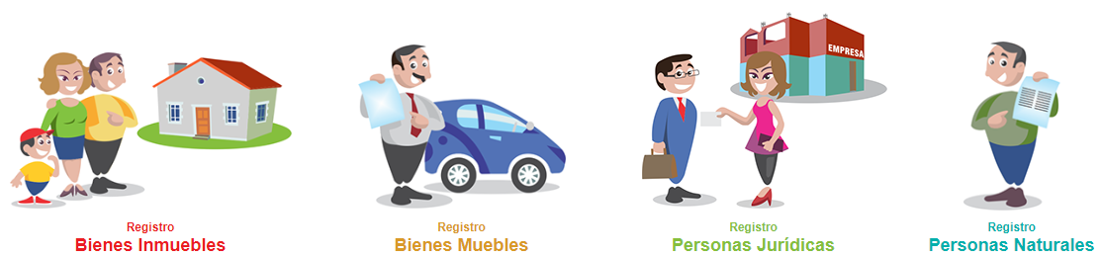
DESCRIPCIÓN DEL NEGOCIO

Slide 4
DESCRIPCIÓN DEL NEGOCIO
Propietario
Partida
Registro Jurídico

Slide 5
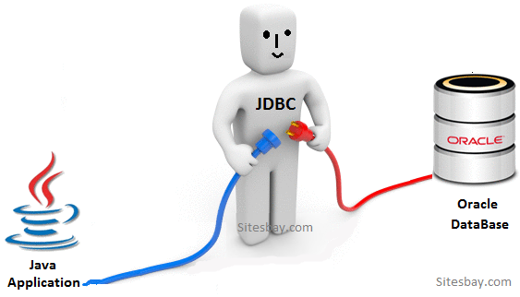
TECNOLOGÍAS UTILIZADAS

Slide 6


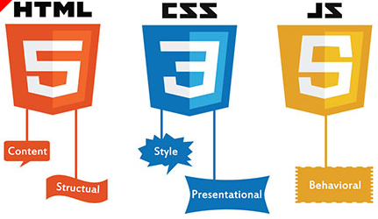
TECNOLOGÍAS UTILIZADAS

Slide 7
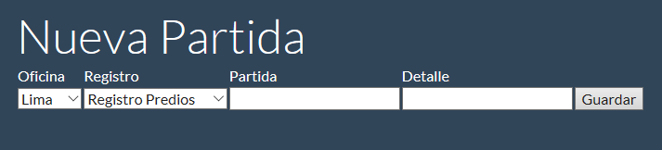
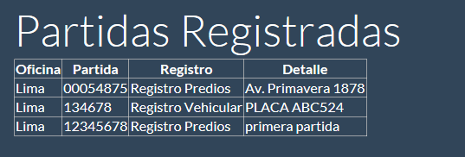
OPERACIONES
Partida Registral
Registro de Oficina, Tipo de Registro, Numero y Descripción

Slide 8
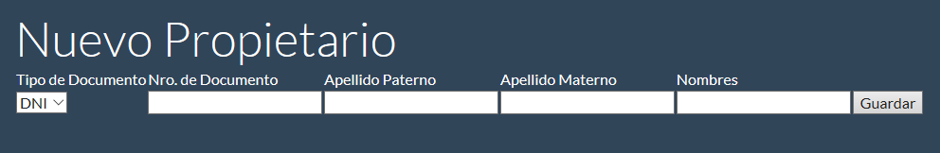
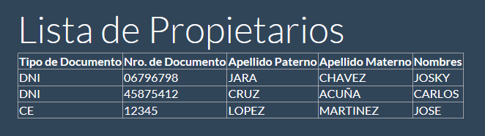
OPERACIONES
Propietario
Apellidos, Nombres, Tipo y Número de Documento

Slide 9
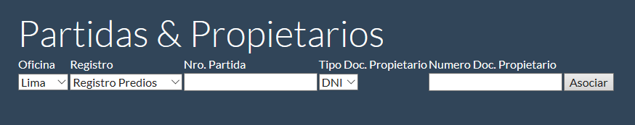
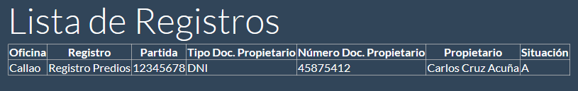
OPERACIONES
Registro
Asociación de Partida y Propietario

Slide 10
GRACIAS

